Slide 1
适配器模式与桥接模式的联用

Slide 2
在软件开发中，适配器模式通常可以与桥接模式联合使用。
适配器模式可以解决两个已有接口间不兼容问题，在这种情况下被适配的类往往是一个黑盒子，有时候我们不想也不能改变这个被适配的类，也不能控制其扩展。适配器模式通常用于现有系统与第三方产品功能的集成，采用增加适配器的方式将第三方类集成到系统中。
桥接模式则不同，用户可以通过接口继承或类继承的方式来对系统进行扩展。

Slide 3
桥接模式和适配器模式用于设计的不同阶段，桥接模式用于系统的初步设计，对于存在两个独立变化维度的类可以将其分为抽象化和实现化两个角色，使它们可以分别进行变化；
而在初步设计完成之后，当发现系统与已有类无法协同工作时，可以采用适配器模式。但有时候在设计初期也需要考虑适配器模式，特别是那些涉及到大量第三方应用接口的情况。

Slide 4
下面通过一个实例来说明适配器模式和桥接模式的联合使用：
在某系统的报表处理模块中，需要将报表显示和数据采集分开，系统可以有多种报表显示方式也可以有多种数据采集方式，如可以从文本文件中读取数据，也可以从数据库中读取数据，还可以从Excel文件中获取数据。如果需要从Excel文件中获取数据，则需要调用与Excel相关的API，而这个API是现有系统所不具备的，该API由厂商提供。使用适配器模式和桥接模式设计该模块。
在设计过程中，由于存在报表显示和数据采集两个独立变化的维度，因此可以使用桥接模式进行初步设计；为了使用Excel相关的API来进行数据采集则需要使用适配器模式。系统的完整设计中需要将两个模式联用

Slide 5
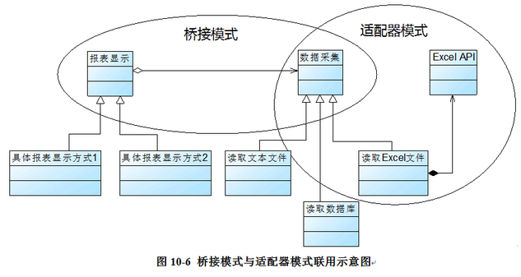
示意图

